Slide 1
Durandal

Slide 2
Wat?
Framework voor SPA
Wat is een SPA?

Slide 3
Drie hoofdbrokken
jQuery
RequireJS
Knockout

Slide 4
jQuery

Slide 5
RequireJS

Slide 6
RequireJS: wat?
AMD
Javascript ==(=) javashit ?
Dependency injection

Slide 7
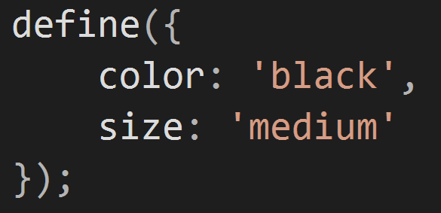
RequireJS modules: simpel object (singleton!)

Slide 8
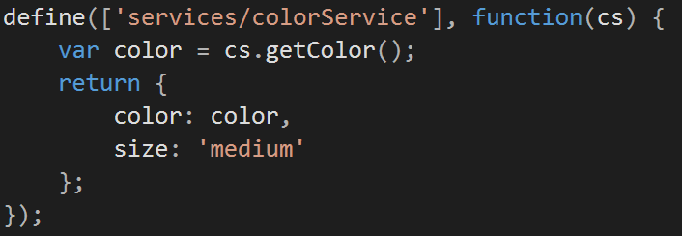
RequireJS modules: met dependencies
Array met module ids
Function
RequireJS lost dependencies op
Notes:
Function wordt pas opgeroepen na resolven van alle dpendencies
Arguments van function staan in dezelfde volgorde als module ids in array

Slide 9
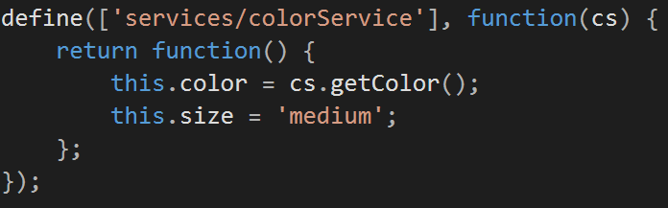
RequireJS modules: singelton vermijden
return function
Notes:
Function wordt iedere keer uitgevoerd.
Je zou ook kunnen een singleton teruggeven en activate() method van Durandal gebruiken om waarden te refreshen. Maar dan blijft het in memory. Misschien in geval van zware/lange operaties die je daarna niet meer moet uitvoeren

Slide 10
Knockout

Slide 11
Knockout: wat?
javascript MVVM
View
ViewModel
Model
Notes:
MVVM uitleggen

